Slide 1
Outline
Softmax回归
Softmax代码实现

Slide 2
Softmax回归
由于 线性回归 仅适用于输出为连续值的情况，
而 softmax回归 可以处理 图像类别预测 这样的离散值的情况。
LR 与 softmax回归的不同：
Softmax回归的输出值个数 等于 标签里的类别数。

Slide 3
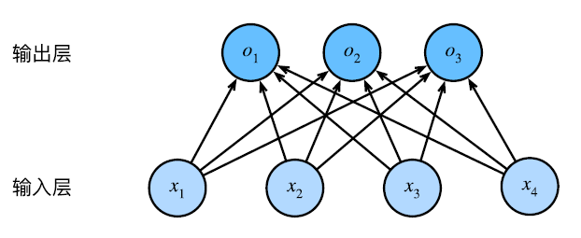
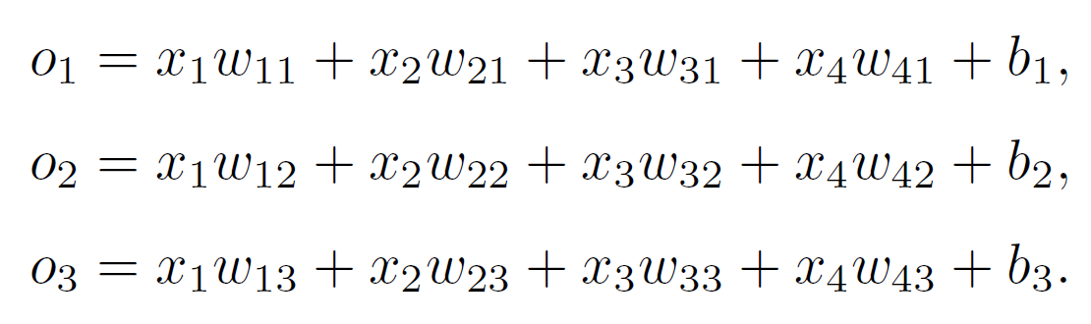
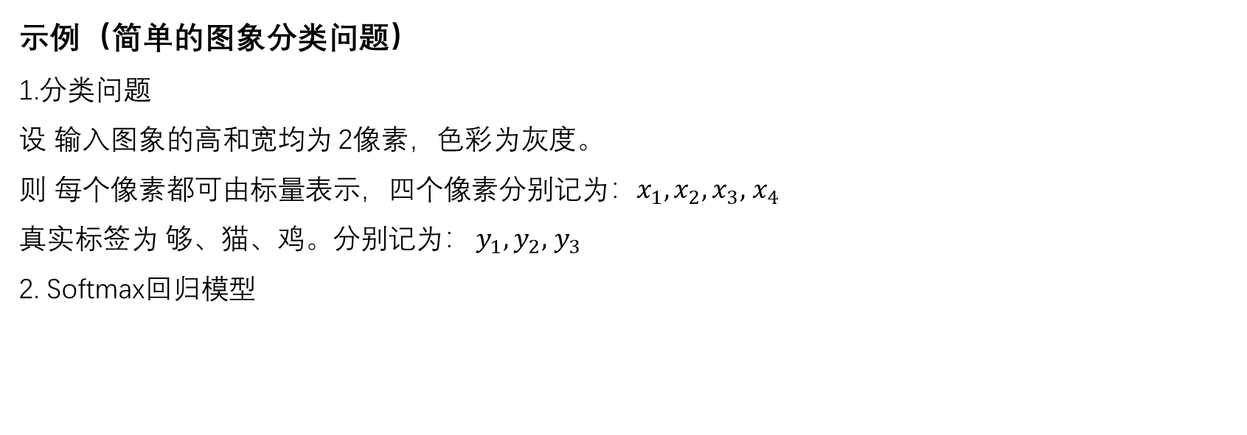
Softmax回归—示例
示例（简单的图象分类问题）
1.分类问题
设 输入图象的高和宽均为 2像素，色彩为灰度。
则 每个像素都可由标量表示，四个像素分别记为：$x_{1},x_{2},$ $x_{3},$ $x_{4}$
真实标签为 够、猫、鸡。分别记为： $y_{1},y_{2},$ $y_{3}$
2. Softmax回归模型
Notes:
每个o1，o2，o3的计算都要依赖于所有的输入x1，x2，x3，x4.
输出层是一个全连接层

Slide 4
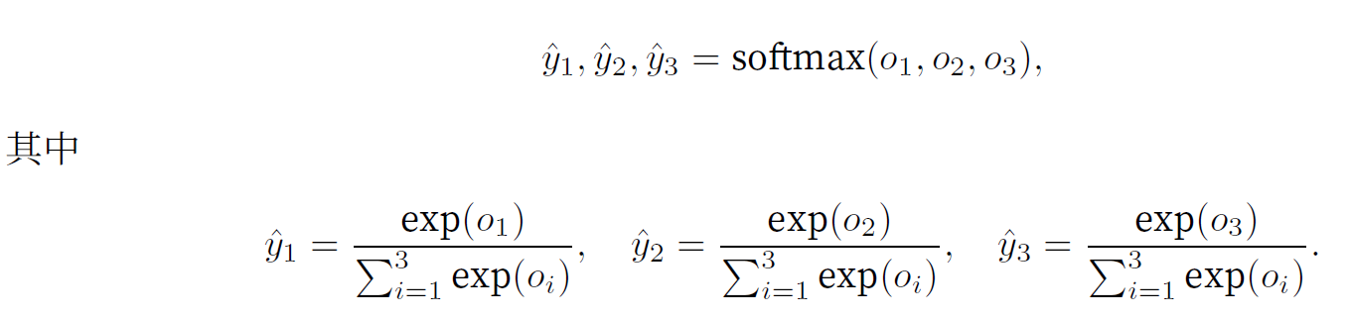
Softmax回归—示例
softmax计算
将 输出值 变换成 值为正且和为1的概率分布，
可以看出，例 $\hat{y_{2}}=0.8$，不管 $\hat{y_{1}} 和$ $\hat{y_{3}} 的$值为多少，都会得知图像为猫的概率是 80%。

Slide 5
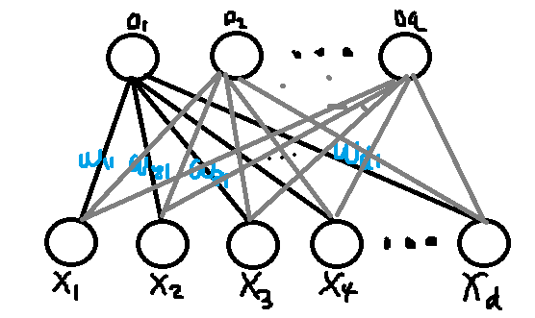
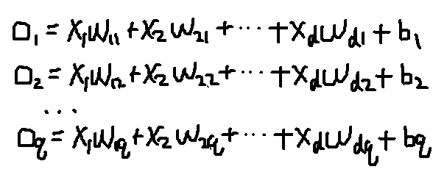

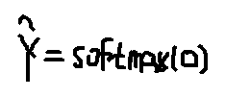
Softmax回归—示例
3.小批量样本分类的矢量计算表达式
给定一个小批量样本，批量大小为 n，输入个数（特征数）为d，输出个数（类别数）为q。

Slide 6
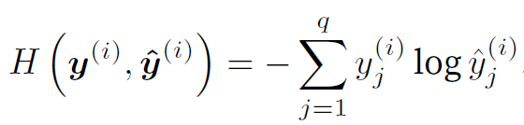
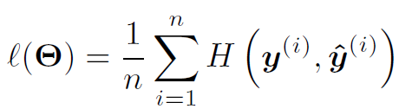
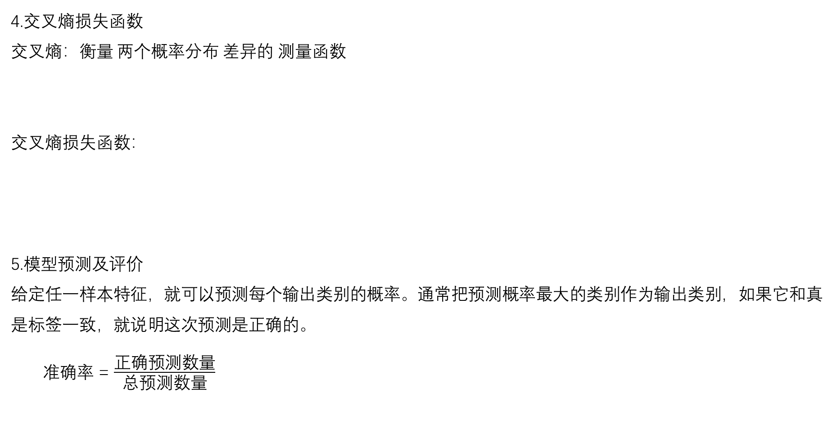
Softmax回归—示例
4.交叉熵损失函数
交叉熵：衡量 两个概率分布 差异的 测量函数
交叉熵损失函数：
5.模型预测及评价
给定任一样本特征，就可以预测每个输出类别的概率。通常把预测概率最大的类别作为输出类别，如果它和真是标签一致，就说明这次预测是正确的。
准确率 = $\frac{正确预测数量}{总预测数量}$

Slide 7

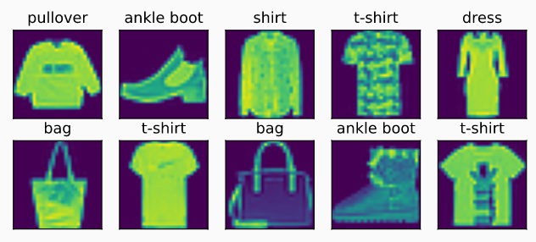
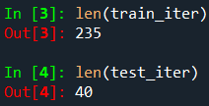
Softmax回归—代码实现
0.导包
d2lzh是《动手学深度学习》中的一个包，包含了许多自定义函数
mxnet 是一个强大的深度学习框架，这里用到 ：
autograd：自动求梯度
nd：NdArray多维数组
1.读取数据集
Fashion_mnist：一个10类别服饰分类数据集
Batch_size：批量大小。训练模型时需要遍历数据集并不断读取小批量数据样本。
Train_iter：获取训练集
Test_iter：获取测试集

Slide 8
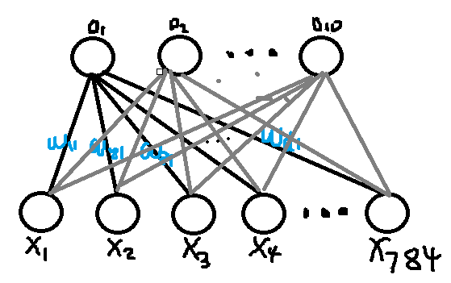
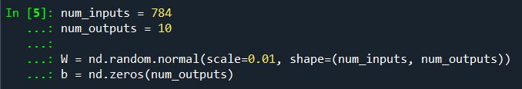
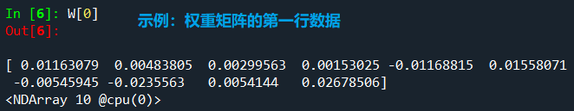
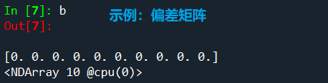
Softmax回归—代码实现
2.初始化模型参数
用 向量 表示每个样本，因每个样本输入是 28*28 的图像，所以输入向量的长度是784；
这里图像有10个类别，所以单层神经网络输出层的输出个数为 10.
权重W：服从正太分布的，标准差为0.01，的784*10的矩阵
偏差b：默认初始化为10个0.

Slide 9

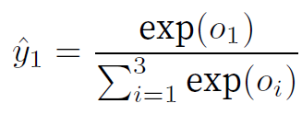
Softmax回归—代码实现
权重和偏差都是“超参数”，这里只是简单了进行了初始化。
在每次迭代中，要根据当前读取的小批量数据样本，调用反向函数backward()函数计算小批量随机梯度
所以还要创建这两个参数的梯度，进行以后的计算：
3.实现 softmax 运算
矩阵X的行数是 样本数，列数是 输出个数。
通过 exp函数 对每个元素做 指数运算；
对exp矩阵 进行同行元素求和；
令矩阵 每行各元素 与 该行元素之和 相除。
这样，得到的矩阵每一行（一行代表一个样本）和为1且非负，即为合法的概率分布。
通过softmax运算的输出矩阵中的任意一行元素代表了一个样本在各个输出类别上的预测概率。

Slide 10

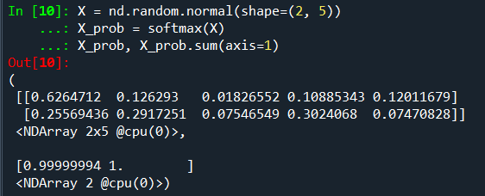
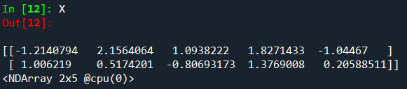
Softmax回归—代码实现
Axis=1：对同一行的元素求和
Keepdims：保留行的这个维度
简单示例说明上述函数功能：
第一行：生成一个2*5的随机数矩阵；
第二行：对每行元素进行 softmax计算；
第三行：输出结果
可以发现：
2*5的矩阵中一共两行元素，这两行元素都被softmax计算为概率分布的形式，且每行概率和为1.
即我们要预测该样本（一行）时，看哪个概率最大，就可预测是哪个对应的类别。

Slide 11
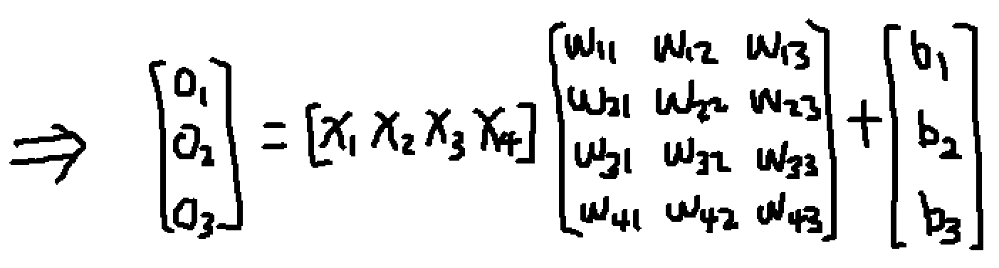
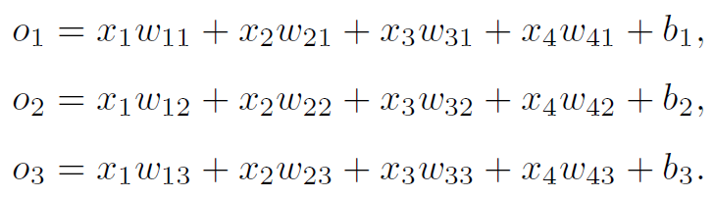
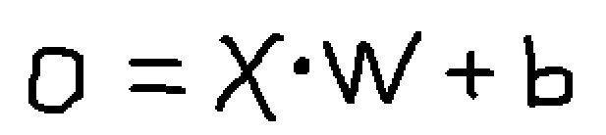
Softmax回归—代码实现
4.定义模型
Softmax模型：
Reshape(…)：改变数组的形状，这里是改为 num_inputs个列，行不管的形状
Ndarray.dot(a, b)：返回数组a和b的乘积

Slide 12
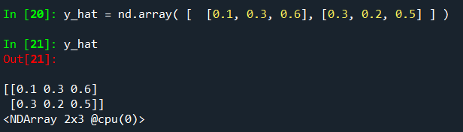
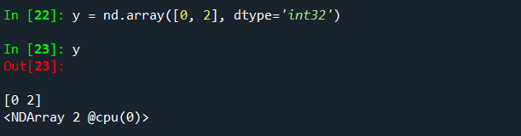
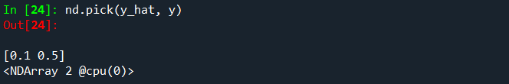
Softmax回归—代码实现
5.定义损失函数
示例：使用 pick() 函数求得 标签的预测概率
y_hat 是 两个样本，在 3个类别上的预测概率
即第一行是一个样本，
它预测该样本：
是类别0的概率为0.1
是类别1的概率为0.3
是类别2的概率为0.6
第二行样本同理。
y 是这两个样本的标签类别，
即
第一行这个样本它真实类别是0；
第二行这个样本它真实类别是2.
使用pick()函数 求得每个样本的预测概率：
第一行样本实际标签是0，则它第一列就是预测的类别0
的概率，即0.1；
第二行样本同理。

Slide 13

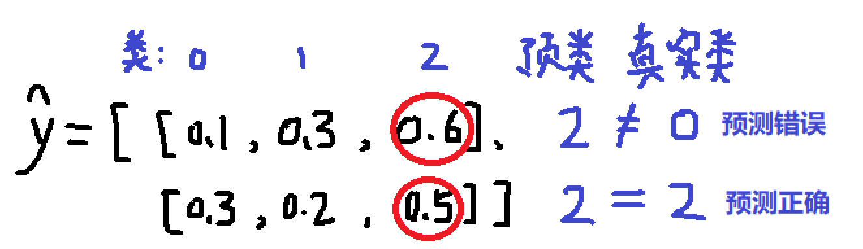
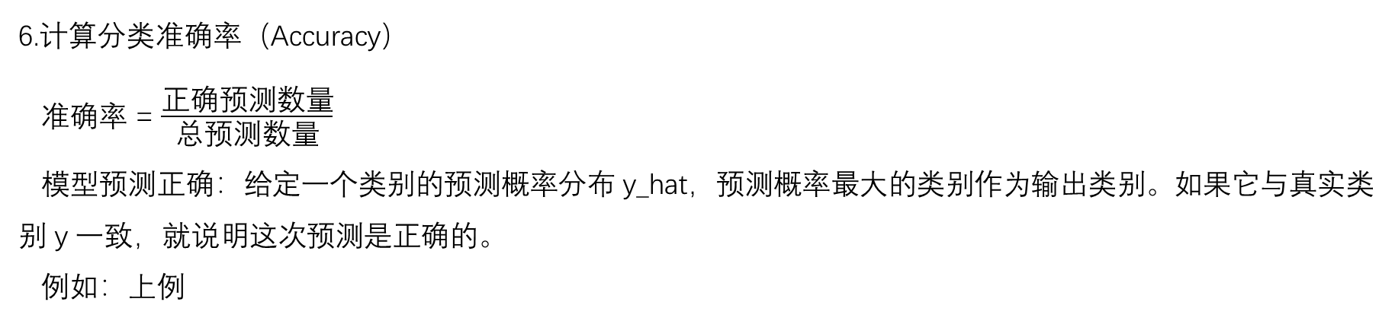
Softmax回归—代码实现
交叉熵损失函数（Cross Entropy Function）
6.计算分类准确率（Accuracy）
准确率 = $\frac{正确预测数量}{总预测数量}$
模型预测正确：给定一个类别的预测概率分布 y_hat，预测概率最大的类别作为输出类别。如果它与真实类别 y 一致，就说明这次预测是正确的。
例如：上例

Slide 14

Softmax回归—代码实现
定义 准确率 accuracy函数
y_hat.argmax(axis=1)：
返回矩阵 y_hat 每行中最大元素（最大预测概率）的索引；
y.astype(‘float32’)：把变量y 变换成浮点数
.mean()：取均值
.asscalar()：转换为标量（scalar）
以上述为例说明：
第一个样本预测类为2，真实类为0，预测错误；
第二个样本预测类为2，真实类为2，预测正确。
第一个预测错误，返回0，第二个预测正确，返回1，然后取平均值为0.5，即分类准确率。

Slide 15
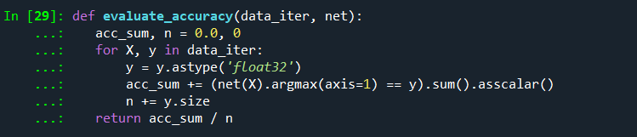

Softmax回归—代码实现
评价 模型net 在 数据集 data_iter 上的准确率
上述结果说明：
初始化模型，分类准确率为0.0856（10个类别，真实准确率为0.1）

Slide 16
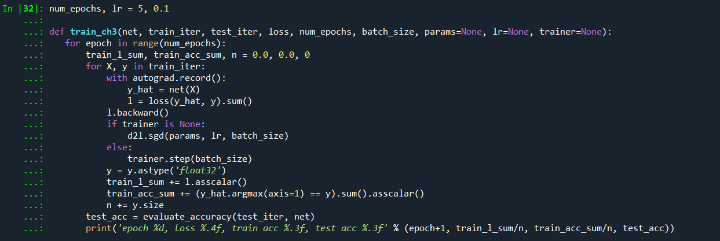
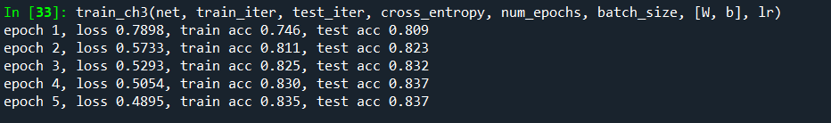
Softmax回归—代码实现
7.训练模型

Slide 17
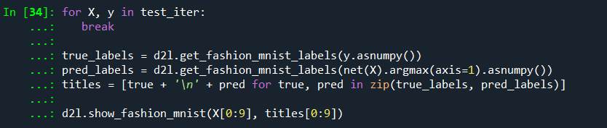
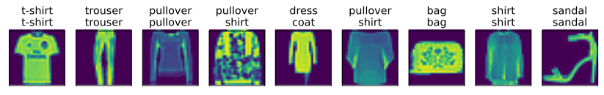
Softmax回归—代码实现
7.预测结果
给定一系列图像，比较 真实标签 和 模型预测结果

Slide 18
Thanks

